Slide 1
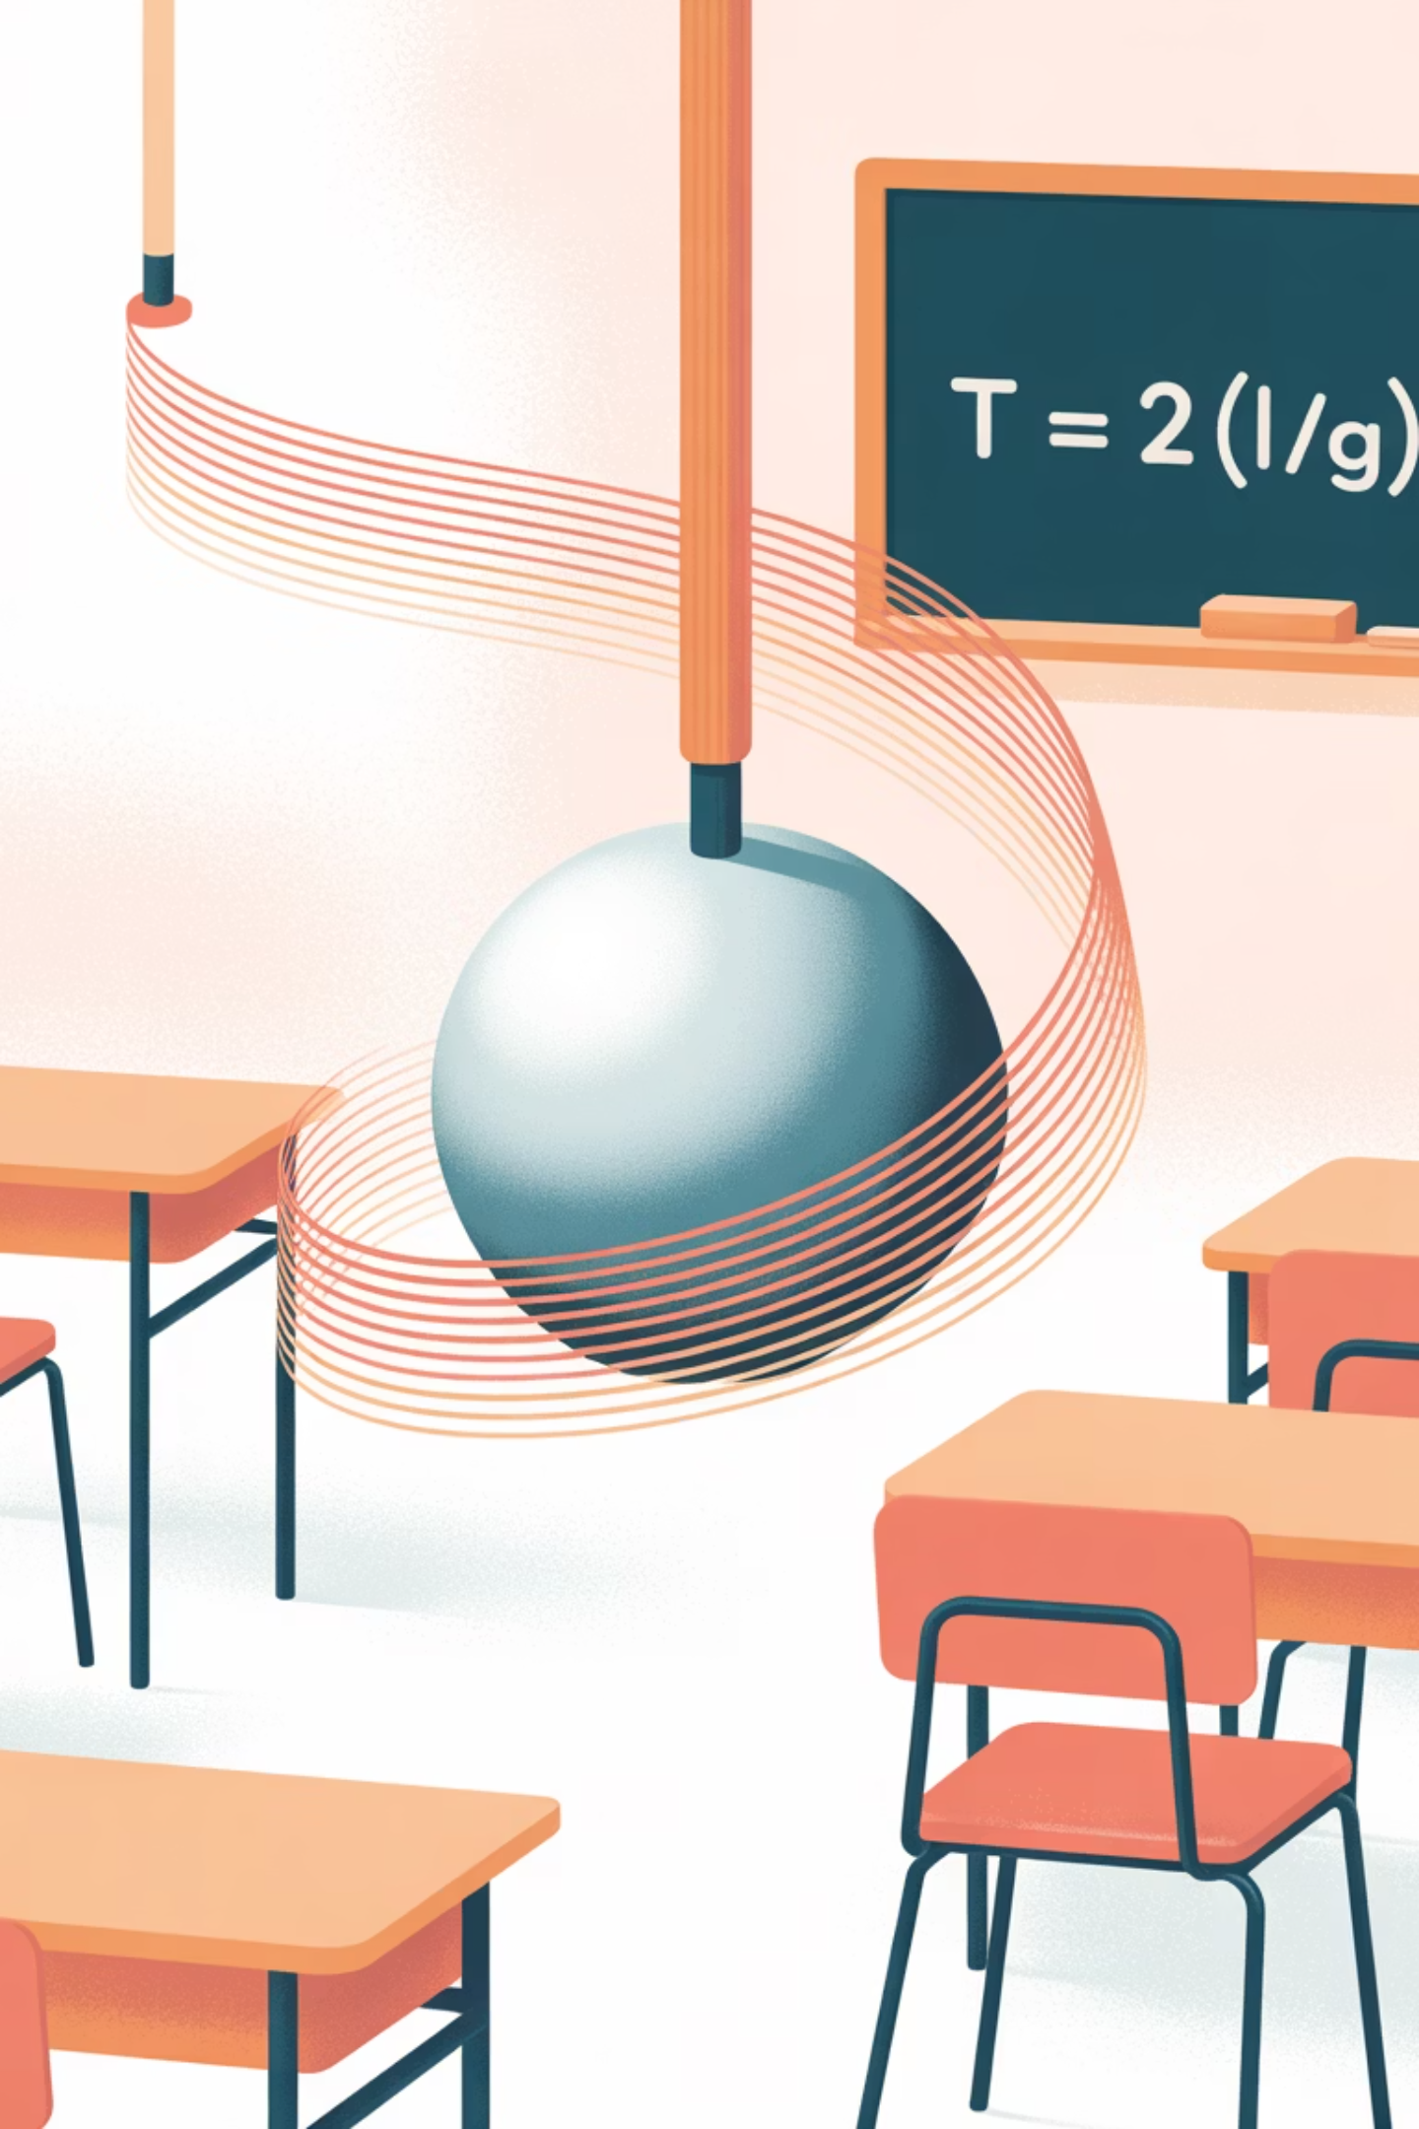
Гармоникалық тербелістердің теңдеулері мен графиктері
Механикалық тербелістер бөлімінің маңызды тақырыбы - гармоникалық тербелістер. Бұл сабақта біз эксперименттік, аналитикалық және графиктік тәсілмен гармоникалық тербелісті (x(t), v(t), a(t)) зерттеуді үйренеміз.
Апта дәйексөзі: «Білім – қымбат қазына, қанағат тұтпа азына» (Мұзафар Әлімбаев)

Slide 2
Сабақтың мақсаттары
Оқу мақсаты
Сабақ мақсаттары
Құндылықтар
11.4.1.1 – Эксперименттік, аналитикалық және графиктік тәсілмен гармоникалық тербелісті (x(t), v(t), a(t)) зерттеу
Оқушылар x(t), v(t), a(t) функцияларын анықтайды
Еңбекқорлық және кәсіби біліктілік айы
Білім мен еңбек – кәсіби шеберліктің кепілі
Графиктерді жүргізуді үйренеді
Механик мамандықтарындағы тербеліс құбылыстарының маңыздылығын түсіндіреді

Slide 3
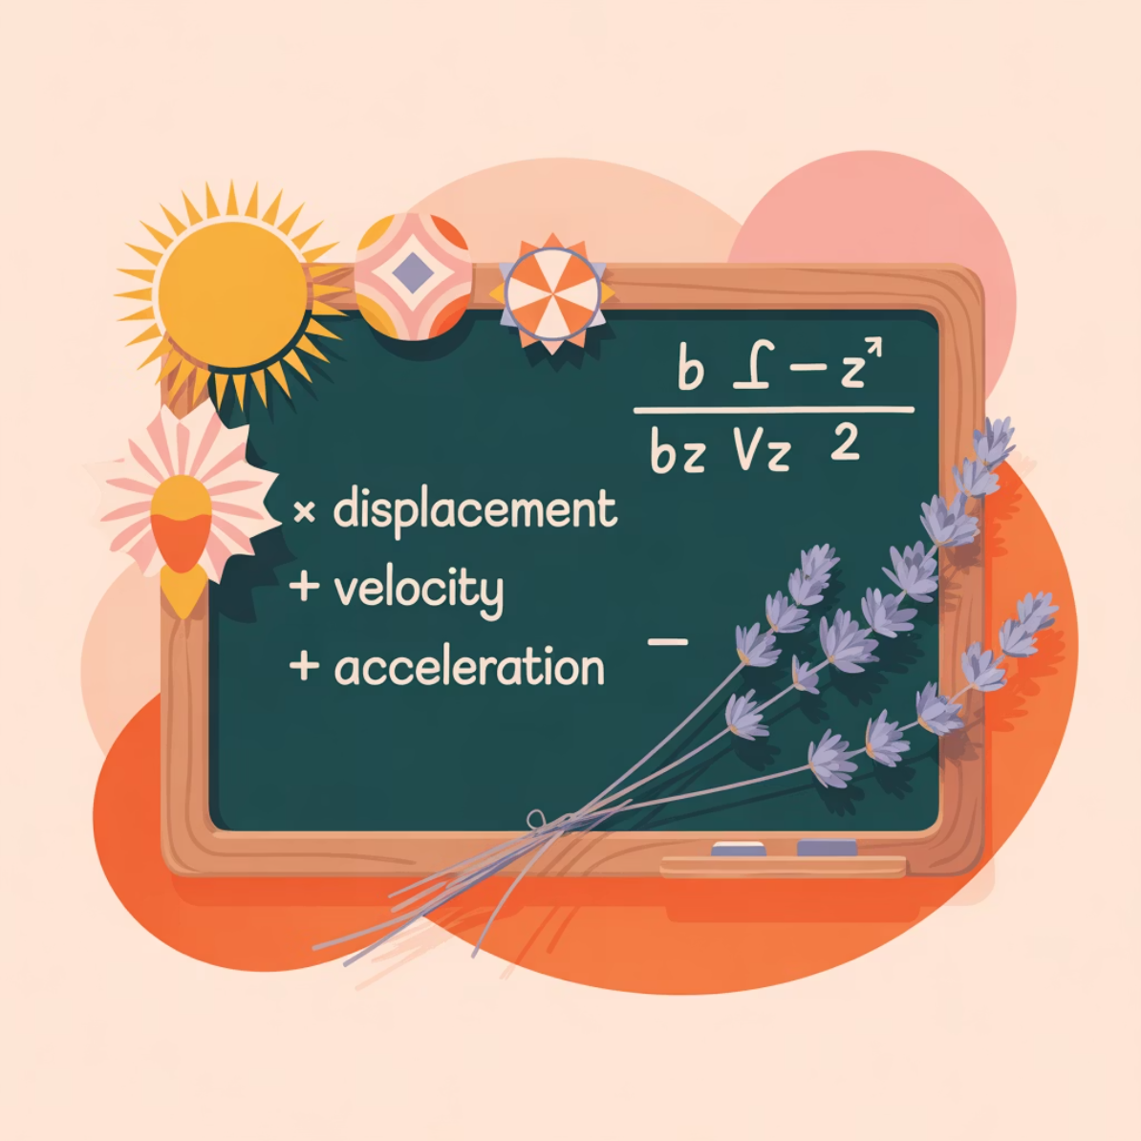
Гармоникалық тербелістің теңдеулері
Негізгі теңдеулер
x(t) = A·cos(ωt + φ₀) – ығысу
v(t) = –Aω·sin(ωt + φ₀) – жылдамдық
a(t) = –Aω²·cos(ωt + φ₀) – үдеу
Мұндағы:
A – амплитуда (м)
ω – циклдік жиілік (рад/с)
φ₀ – бастапқы фаза (рад)
Бұл теңдеулер гармоникалық тербелістің толық сипаттамасын береді және олардың арасында тығыз байланыс бар.

Slide 4
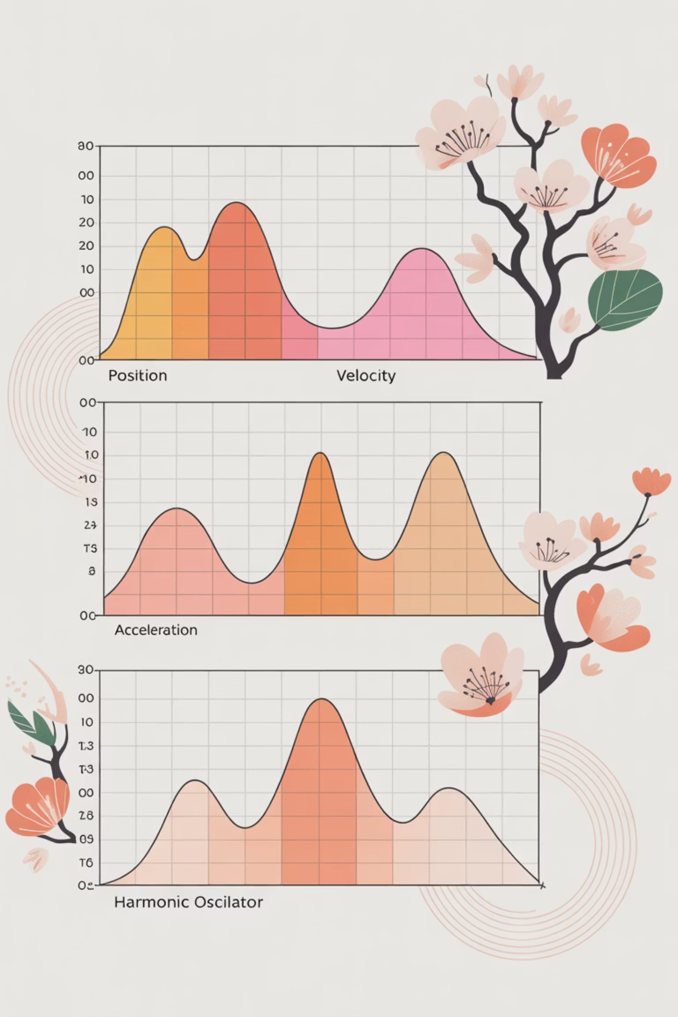



Гармоникалық тербелістің графиктері
Ығысу графигі x(t)
Косинусоидалық қисық сызық. Амплитуда A-ға тең.
Жылдамдық графигі v(t)
Синусоидалық қисық сызық. Амплитуда Aω-ға тең. Ығысу графигінен π/2-ге ығысқан.
Үдеу графигі a(t)
Косинусоидалық қисық сызық. Амплитуда Aω²-ге тең. Ығысу графигінен π-ге ығысқан.

Slide 5


Фазалардың айырмашылығы
Гармоникалық тербелісте ығысу, жылдамдық және үдеу функциялары арасындағы фазалық айырмашылықтарды зерттейік:
Ығысу мен жылдамдық арасында
Жылдамдық пен үдеу арасында
Ығысу мен үдеу арасында
v(t) және a(t) арасында да π/2 радиан (90°) фазалық айырмашылық бар. Үдеу жылдамдықтан алда болады.
x(t) және a(t) арасында π радиан (180°) фазалық айырмашылық бар, яғни олар әрқашан қарама-қарсы фазада болады.
x(t) және v(t) арасында π/2 радиан (90°) фазалық айырмашылық бар. Бұл жылдамдықтың ығысудан алда екенін көрсетеді.
Бұл фазалық айырмашылықтар тербелмелі жүйенің динамикалық қасиеттерін және оның уақыт бойынша дамуын сипаттайды.

Slide 6
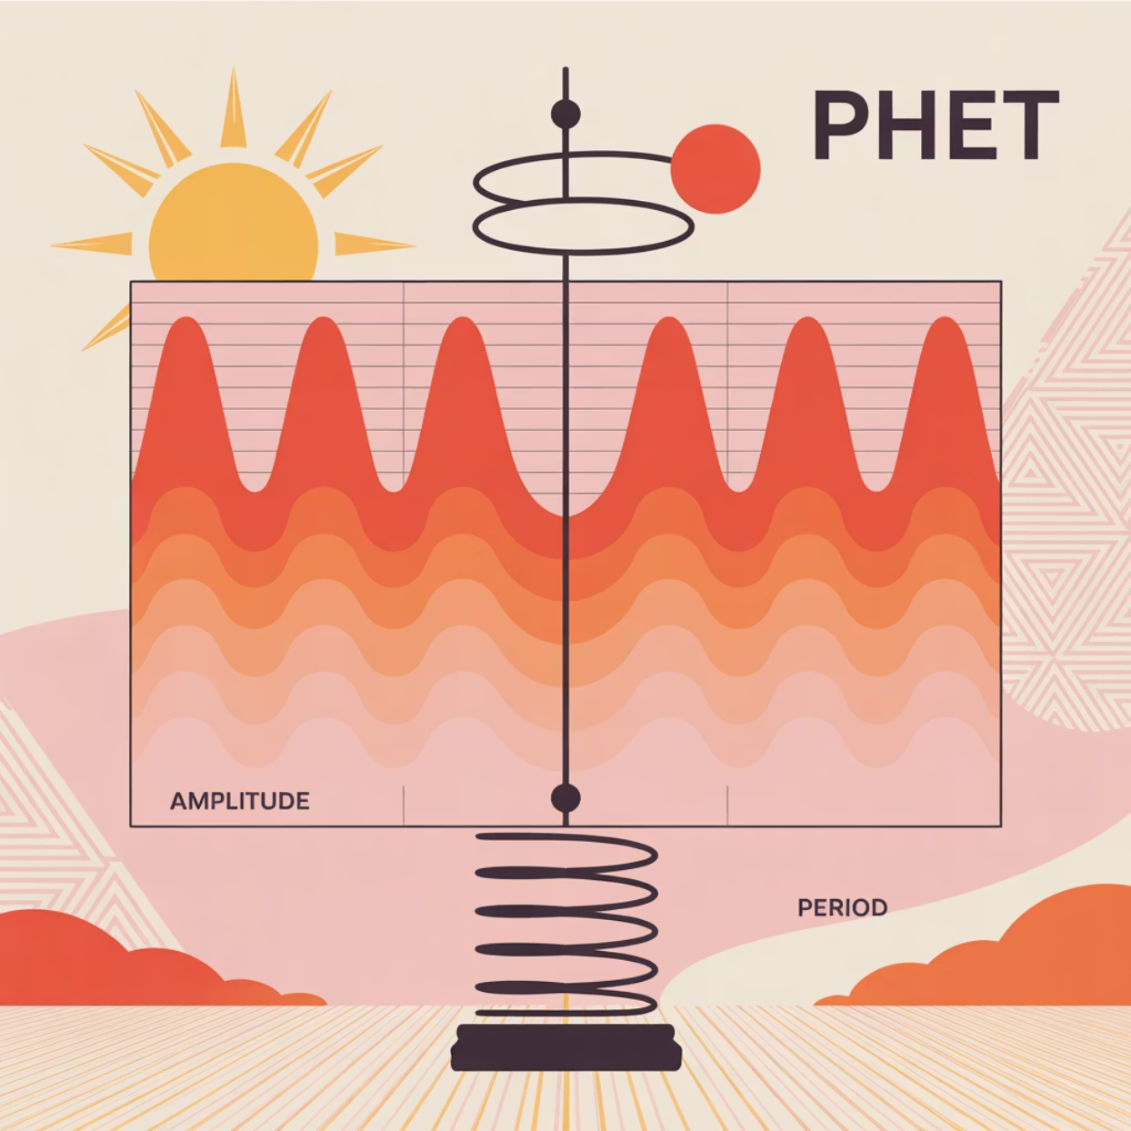
PhET симуляторымен жұмыс
Топтық тапсырма
Берілген параметрлер:
A = 5 см
ω = 2 с⁻¹
φ = 0
Тапсырма: PhET симуляторын қолданып x(t) графигін жүргізіп салыңыз және баспаға шығарыңыз. Графиктің негізгі параметрлерін (амплитуда, период) табыңыз.
Сілтеме: https://phet.colorado.edu/en/simulations/masses-and-springs

Slide 7

Жұптық және жеке жұмыс
Жұптық жұмыс
Тапсырма: v(t) және a(t) графиктерін қолмен сызып, солардың x(t) графигімен байланысын түсіндіріңіз.
Әр оқушы өз сызбасын қорғасын (1 минут).
Бағалау: график пен байланысты дұрыс түсіндіру (2 б), жұптық ынтымақтастық (1 б).
Жеке жұмыс
Есеп: a(t) = –9·cos(4t+π/3) болса, тездетуші графигінің фазасын анықтаңыз және 2 сөзбен түсіндіріңіз.
Бағалау: фазаны дәл табу (1 б), түсіндірмесі мағыналы (1 б).

Slide 8



Тербелістердің практикалық маңызы
Автокөлік амортизаторлары
Көпір тербелісі
Мотор дірілі
Амортизаторлар тербеліс теориясына негізделген. Олар жолдың тегіс еместігінен туындайтын тербелістерді сөндіреді, жолаушылар үшін жайлылықты қамтамасыз етеді.
Инженерлер көпірлердің табиғи тербеліс жиіліктерін есептейді, резонанстан қорғау үшін демпферлер орнатады.
Механиктер мотор дірілін талдап, оны азайту үшін теңгерімдеу жүйелерін жасайды.
Құндылық тапсырмасы: "Механик мамандығында тербеліс құбылыстарын білу не үшін қажет?" деген сұраққа жауап жазыңыз.

Slide 9

Үй тапсырмасы
Негізгі тапсырмалар
PhET симуляторынан x, v, a графиктерін экспорттап келу
ChatGPT қолданып механик мамандықтарының бірінде (мысалы: машинист, токарь) тербеліс құбылысының маңызын 5 сөйлеммен жазу
Қосымша тапсырма
Қабілетті оқушыларға: "Графиктердің тұтас циклін модельдеп, есептеу арқылы энергия сақталуын тексеретін шағын жоба жасаңыз"

Slide 10
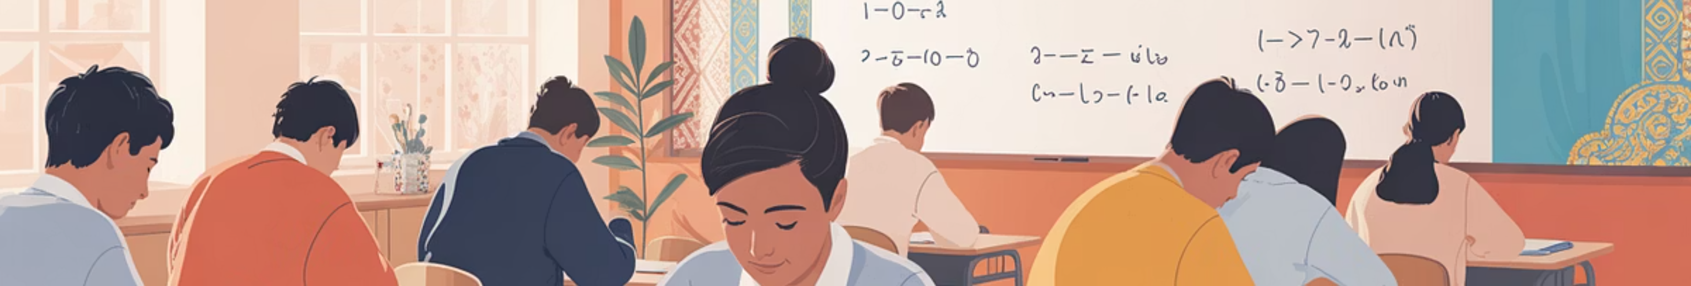



Рефлексия
Бәрін түсіндім
Жартылай түсіндім
Сұрақ бар
Гармоникалық тербелістің теңдеулері мен графиктерін толық түсіндім және қолдана аламын.
Негізгі ұғымдарды түсіндім, бірақ кейбір мәселелер бойынша қосымша түсіндіру қажет.
Тақырып бойынша сұрақтарым бар, қосымша көмек қажет.
Тапсырма: "Ең пайдалы" ойды дәптерге үш сөзбен жазыңдар.

